Slide 1
Η Ελληνική Οικονομία στο Διεθνές Οικονομικό Σύστημα
Πάντειο Πανεπιστήμιο
Τμήμα Διεθνών, Ευρωπαϊκών και Περιφερειακών Σπουδών
Ακαδημαϊκό έτος: 2020-2021
Διδάσκων: Δημήτριος Σιδέρης

Slide 2
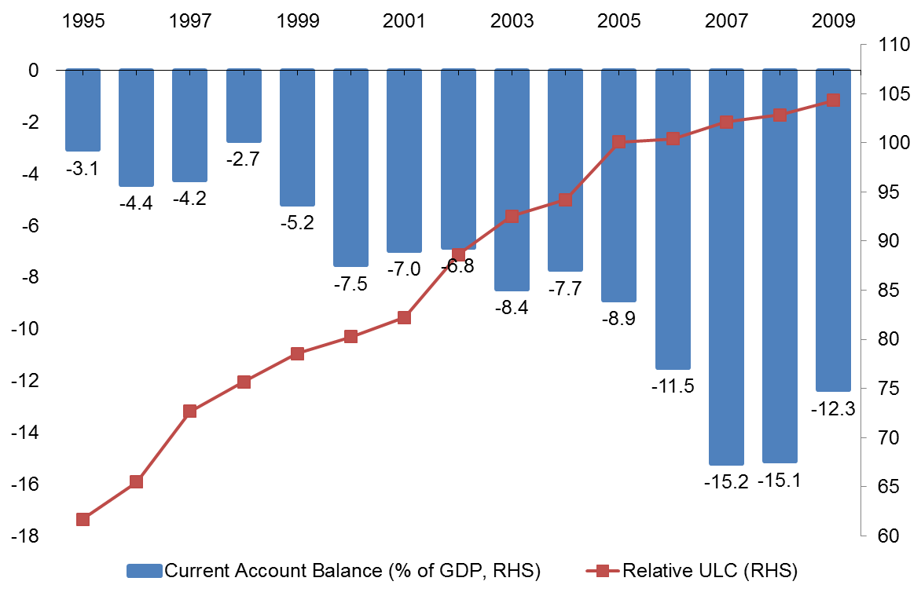
Β. Η Ελληνική κρίση Β.Ι.1. Τα αίτια της κρίσης (1)
Κατά τη δεκαετία 2000-2009 το ελληνικό εμπορικό έλλειμμα και το δημοσιονομικό έλλειμμα αυξήθηκαν και έφτασαν σε δραματικά υψηλά ποσοστά στο τέλος της δεκαετίας:
Το έλλειμμα τρεχουσών συναλλαγών έφτασε σε 15.2% και 15.1% του ΑΕΠ το 2007 και το 2008, αντίστοιχα .
Ήταν αποτέλεσμα, σε μεγάλο βαθμό, της μείωσης της ανταγωνιστικότητας των ελληνικών προϊόντων.
Γράφημα 1: Ανταγωνιστικότητα και Ισοζύγιο τρεχουσών συναλλαγών (1995-2009)

Slide 3
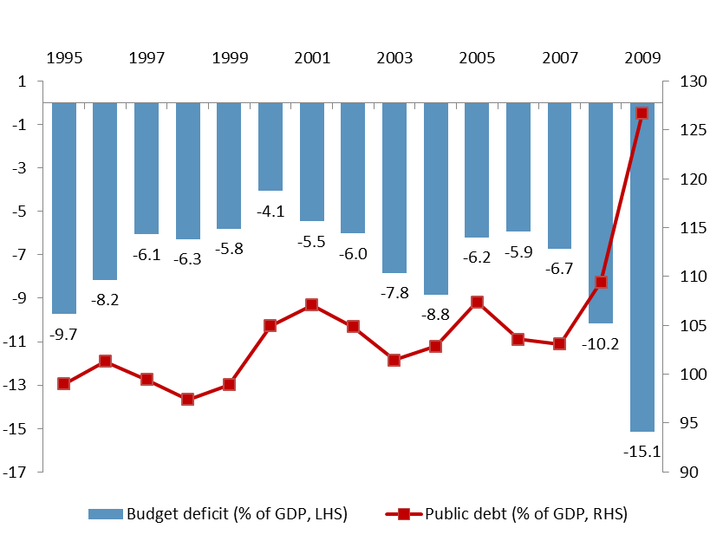
Β. Η Ελληνική κρίση Β.Ι.1. Τα αίτια της κρίσης (2)
Το δημοσιονομικό έλλειμμα έφτασε το 15.1% του ΑΕΠ το 2009, με το δημόσιο χρέος να αγγίζει το 130% του ΑΕΠ το 2009, και το 150% του ΑΕΠ το 2010.
Τα μεγέθη αυτά έδειχναν ότι η ανάπτυξη της οικονομίας δεν είχε βασιστεί σε ίδιους πόρους, αλλά στον δανεισμό (ιδιωτικό και δημόσιο) και κατά συνέπεια δεν αποτελούσε βιώσιμο υπόδειγμα ανάπτυξης.
Γράφημα 2: Δημοσιονομικό έλλειμμα και δημόσιο χρέος (% του ΑΕΠ) (1995 – 2009)

Slide 4
Β. Η Ελληνική κρίση Β.Ι.1. Τα αίτια της κρίσης (3)
Μετά τη δημοσιοποίηση του ύψους των δημοσιονομικών μεγεθών στις αρχές του 2010, ο δανεισμός από τις αγορές δεν ήταν εφικτός.
Η Ελληνική Κυβέρνηση στράφηκε στους εμπορικούς και πολιτικούς της εταίρους. Τον Μάιο του 2010 το ΔΝΤ, η Ευρωπαϊκή Επιτροπή και η Ευρωπαϊκή Κεντρική Τράπεζα, συμφώνησαν να χρηματοδοτήσουν τις ανάγκες της Ελληνικής κυβέρνησης.
Η Ελληνική Κυβέρνηση υπέγραψε ένα μνημόνιο συνεργασίας με στόχο την δημοσιονομική προσαρμογή και την αναδιάρθρωση της οικονομίας. Αναλυτικότερα, οι στόχοι ήταν:
(α) η δημοσιονομική προσαρμογή, ώστε σύντομα η κυβέρνηση να μπορεί να δανείζεται από τις αγορές και
(β) η βελτίωση της ανταγωνιστικότητας ώστε το παραγωγικό υπόδειγμα της οικονομίας να είναι βιώσιμο και εξωστρεφές (να βασίζεται στις εξαγωγές). Το πρώτο μνημόνιο (πρόγραμμα προσαρμογής) ήταν το 2010 και ακολούθησαν άλλα δύο το 2012 και το 2015.

Slide 5
Β. Η Ελληνική κρίση Β.Ι.2. Τα προγράμματα προσαρμογής
Τα τρία προγράμματα περιλάμβαναν μέτρα που μπορούν να χωριστούν σε δύο κατηγορίες:
(1) Tα δημοσιονονομικά μέτρα. Με στόχο την δημοσιονομική προσαρμογή.
Μείωση του πρωτογενούς δημοσιονομικού ελλείμματος
Επίτευξη δημοσιονομικού πρωτογενούς πλεονάσματος
Μείωση των δαπανών και αύξηση των φορολογικών εσόδων μέσω αύξησης των φόρων
Μείωση των τιμών, η οποία αναμενόταν να έχει επίπτωση στην ανταγωνιστικότητα των ελληνικών προϊόντων -αγαθών και υπηρεσιών- και να επηρεάσει θετικά τις εξαγωγές και αρνητικά τις εισαγωγές)
(2) Tις διαρθρωτικές μεταρρυθμίσεις. Με στόχο την βελτίωση της ανταγωνιστικότητας μέσω της μείωσης του κόστους παραγωγής και κατ’ επέκταση των τιμών των παραγομένων προϊόντων. Περιλάμβαναν:
Απελευθέρωση της αγοράς εργασίας
Απελευθέρωση της αγοράς προϊόντων
Αναδιάρθρωση του φοροεισπρακτικού μηχανισμού
Μείωση της γραφειοκρατίας

Slide 6
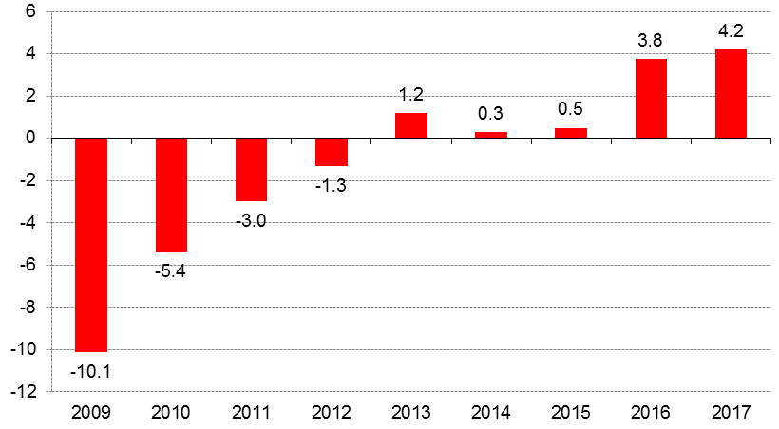
Β. Η Ελληνική κρίση Β.Ι.3. Επιπτώσεις των μέτρων (1)
Δημοσιονομική προσαρμογή: Ήδη από το 2013, η ελληνική οικονομία παρουσιάζει δημοσιονομικό πρωτογενές πλεόνασμα.
Γράφημα 3: Δημοσιονομικό ισοζύγιο

Slide 7
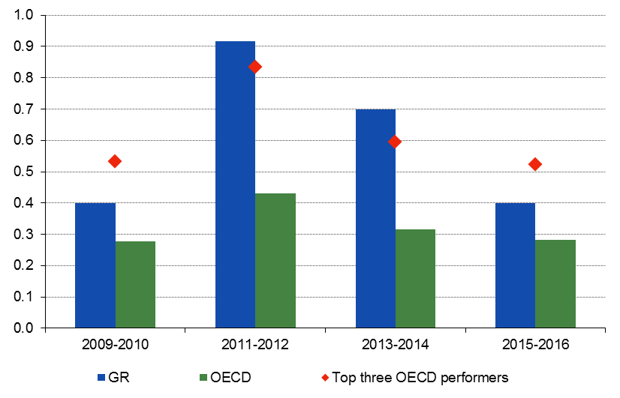
Β. Η Ελληνική κρίση Β.Ι.3. Επιπτώσεις των μέτρων (1)
Εφαρμογή διαρθρωτικών μεταρρυθμίσεων. Η Ελλάδα ανήκει στις χώρες του ΟΟΣΑ με τους υψηλότερους βαθμούς υιοθέτησης μεταρρυθμίσεων με βάση τις προτάσεις του ΟΟΣΑ για την περίοδο μετά το 2011.
Γράφημα 4: Ανταπόκριση σε προτάσεις του ΟΟΣΑ (για την υιοθέτηση διαρθρωτικών μεταρρυθμίσεων)

Slide 8
Β. Η Ελληνική κρίση Β.Ι.3. Επιπτώσεις των μέτρων (2)
Βελτίωση της ανταγωνιστικότητας. Η ελληνική οικονομία έχει ανακτήσει την ανταγωνιστικότητα των προϊόντων της όπως αυτή υπολογίζεται με βάση το μοναδιαίο κόστος εργασίας.
Παρατηρείται στροφή προς ένα πιο εξωστρεφές πρότυπο οικονομίας: Το μερίδιο των εξαγωγών προς το ΑΕΠ αυξήθηκε από 19% το 2009 σε 34.2% το 2017. Τα μερίδια αγοράς στις εξωτερικές αγορές αυξήθηκαν (κατά 13% από το 2015).

Slide 9
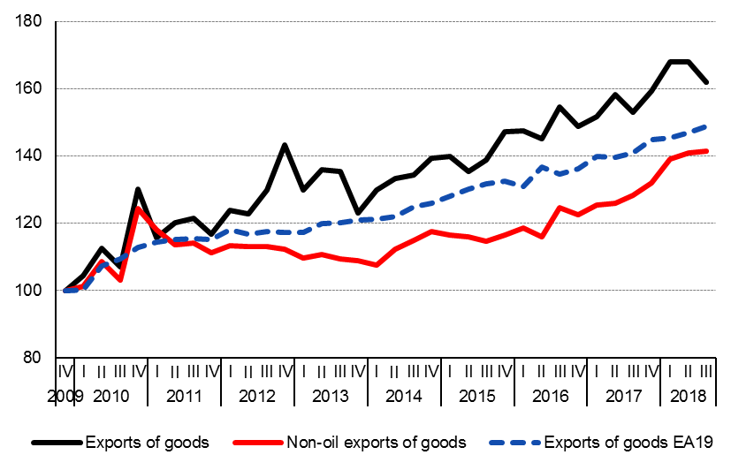
Β. Η Ελληνική κρίση Β.Ι.3. Επιπτώσεις των μέτρων (2)
Αύξηση των εξαγωγών. Οι εξαγωγές αγαθών αυξήθηκαν με ρυθμούς πάνω από αυτούς της ευρωζώνης. Οι εξαγωγές αγαθών αυξήθηκαν πάνω από την αύξηση της εξωτερικής ζήτησης από το 2014 και μετά.
Γράφημα 5: Πραγματικές εξαγωγές αγαθών (δείκτης 2009:Q4=100, εποχικά διορθωμένα στοιχεία)

Slide 10
Β. Η Ελληνική κρίση Β.Ι.3. Επιπτώσεις των μέτρων (3)
ΟΜΩΣ:
Οι πολιτικές αυτές - κυρίως τα δημοσιονομικά μέτρα, αλλά και η απελευθέρωση της αγοράς εργασίας αρχικά - σε συνδυασμό με την αβεβαιότητα είχαν σημαντικό κοινωνικοοικονομικό κόστος.
Το ΑΕΠ μειώθηκε κατά 25% περίπου.
Η ανεργία αυξήθηκε δραματικά (από 7.5% το 2008 σε 27% το 2013).

Slide 11
Β. ΙΙ. Διαγραμματική ανάλυση με βάση το υπόδειγμα συναθροιστικής ζήτησης και προσφοράς Β. ΙΙ. 1 Πρωτογενής επίπτωση των δημοσιονομικών μέτρων
Η εφαρμογή των δημοσιονομικών μέτρων δηλαδή η αύξηση των φόρων και η μείωση των δημόσιων δαπανών, ουσιαστικά σημαίνει άσκηση συσταλτικής δημοσιονομικής πολιτικής.
Με την αύξηση των φόρων και τη μείωση των αποδοχών των μισθωτών του δημοσίου (ώστε να μειωθούν οι δημόσιες δαπάνες), το διαθέσιμο εισόδημα μειώνεται. Αυτό επιδρά στην ιδιωτική κατανάλωση και τις επενδύσεις οδηγώντας σε μείωσή τους και στην επακόλουθη μείωση της συναθροιστικής ζήτησης.

Slide 12
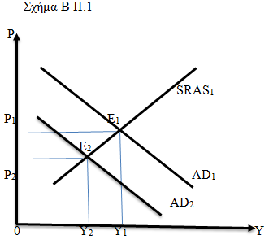
Β. ΙΙ. Διαγραμματική ανάλυση με βάση το υπόδειγμα AD-ASΒ. ΙΙ. 1 Πρωτογενής επίπτωση των δημοσιονομικών μέτρων
Έστω ότι η αρχική ισορροπία δίνεται από το σημείο τομής Ε₁ των καμπυλών συναθροιστικής ζήτησης (AD₁) και βραχυχρόνιας συναθροιστικής προσφοράς (SRAS₁) που ορίζει επίπεδο παραγωγής Υ₁ και τιμών Ρ₁.
Κατά συνέπεια, η καμπύλη AD1 μετατοπίζεται αριστερά σε AD2. Το νέο σημείο ισορροπίας είναι το Ε2. Το γενικό επίπεδο τιμών μειώνεται από P1 σε P2 και το συνολικό προϊόν μειώνεται από Y1 σε Υ2.
Καθώς η ζήτηση μειώνεται, η παραγωγή και οι τιμές μειώνονται. Οι επιχειρήσεις μειώνουν τις θέσεις εργασίας και παρατηρείται αύξηση της ανεργίας.
Η αύξηση της ανεργίας θα οδηγεί σε μείωση των μισθών γεγονός που θα μειώσει το κόστος παραγωγής και θα έχει ως αποτέλεσμα παραγωγή σε χαμηλότερες τιμές. (επίδραση Ι).

Slide 13
Β. ΙΙ. Διαγραμματική ανάλυση με βάση το υπόδειγμα συναθροιστικής ζήτησης και προσφοράς Β. ΙΙ. 2 Διαρθρωτικές μεταρρυθμίσεις
Οι διαρθρωτικές μεταρρυθμίσεις που επηρεάζουν την αγορά εργασίας οδηγούν σε περαιτέρω μείωση του εργατικού κόστους.
Οι διαρθρωτικές μεταρρυθμίσεις που επηρεάζουν την αγορά προϊόντος (αφορούν κυρίως τη βελτίωση του ανταγωνισμού) οδηγούν σε μείωση του περιθωρίου κέρδους για τους παραγωγούς. Οι δύο αυτές εξελίξεις οδηγούν σε περαιτέρω μείωση του κόστους παραγωγής (επίδραση ΙΙ).

Slide 14
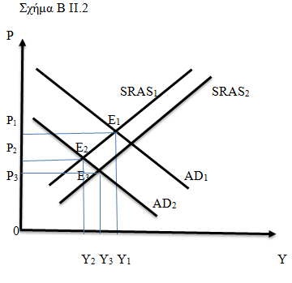
Β. ΙΙ. Διαγραμματική ανάλυση με βάση το υπόδειγμα συναθροιστικής ζήτησης και προσφοράς Β. ΙΙ. 2 Διαρθρωτικές μεταρρυθμίσεις
Η μείωση του κόστους παραγωγής από τις επιδράσεις (Ι) και (ΙΙ) οδηγούν σε μετατόπιση της καμπύλης συναθροιστικής προσφοράς SRAS₁ προς τα δεξιά σε SRAS_{2.}
Η νέα ισορροπία δίνεται από το σημείο Ε₃. Παράγεται υψηλότερο επίπεδο προϊόντος Υ₃ σε χαμηλότερες τιμές Ρ_{3.}

Slide 15
Β. ΙΙ. Διαγραμματική ανάλυση με βάση το υπόδειγμα συναθροιστικής ζήτησης και προσφοράς Β. ΙΙ. 3 Συνολικές επιπτώσεις των μέτρων
Επιπλέον, λόγω της μείωσης του κόστους παραγωγής τα παραγόμενα στην Ελλάδα προϊόντα θα γίνουν πιο ανταγωνιστικά στις αγορές του εξωτερικού.
Αυτό θα οδηγήσει σε αύξηση της ζήτησης από το εξωτερικό, αύξηση των εξαγωγών.

Slide 16
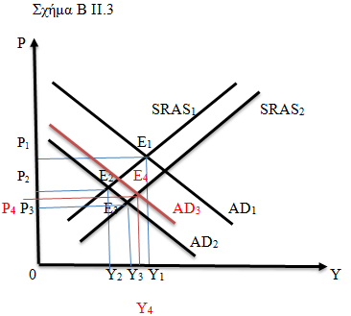
Β. ΙΙ. Διαγραμματική ανάλυση με βάση το υπόδειγμα συναθροιστικής ζήτησης και προσφοράς Β. ΙΙ. 3 Συνολικές επιπτώσεις των μέτρων
Κατά συνέπεια, η συναθροιστική ζήτηση AD₂ θα μετατοπιστεί προς τα δεξιά σε AD₃. Στο νέο σημείο ισορροπίας Ε₄ το παραγόμενο προϊόν Υ₄ θα είναι ακόμη υψηλότερο από προηγούμενα (Υ₃) και θα παράγεται σε ελαφρώς υψηλότερες τιμές Ρ₄.
Κάποια στιγμή ενδέχεται η ώθηση από την ζήτηση να είναι τέτοια ώστε το προϊόν ισορροπίας να είναι υψηλότερο από αυτό της αρχικής ισορροπίας (Υ₁). Αυτό δεν έχει συμβεί ακόμη στην ελληνική οικονομία.

Slide 17
Β. Η Ελληνική κρίση Β.Ι.3. Επιπτώσεις των μέτρων (3)
Μετά από τη σημαντική ύφεση των ετών 2008-2013 και την στασιμότητα των ετών 2014 – 2016, η οικονομία περνάει σε ανάκαμψη τα έτη 2017-2019. Είναι σημαντικό ότι κινητήριος μοχλός αυτής της ανάκαμψης αποτελούν οι καθαρές εξαγωγές.
Παρόλα αυτά το ΑΕΠ δεν έχει ακόμη φτάσει στα προ κρίσης επίπεδα. Σημαντικές προκλήσεις (π.χ. να συνεχιστεί η δημοσιονομική προσαρμογή, να βελτιωθούν οι συνθήκες δανεισμού της οικονομίας, η προσέλκυση ξένων επενδύσεων) παραμένουν.

